Slide 1
Тенденции в обучението: Изкуствен интелект, Програмиране и обработка на данни
Информационни технологии за 8. – 10. клас

Slide 2
Информационни технологии за 8. – 10. клас
До вас – сега и занапред!
Notes:
Какво предстои в обучението в ЗП за 8. – 10 клас?
Ще споделим с Вас текущите тенденции и как нашият екип се подготвя да ви подпомогне.
Очаквайте реализация на идеите ни в следващите издания на учебниците на изд. Просвета.

Slide 3
Дигитални компетентности – актуализация на рамката: DigComp 2.2.
Notes:
Елиза

Slide 4
Дигитални компетентности
Информация
Преглеждане, търсене, филтриране
Оценяване
Съхраняване и извличане
Комуникация
Взаимодействие, сътрудничество, споделяне
Дигитална идентичност
Нетикет
Сигурност
Устройства
Данни и дигитална идентичност
Здраве
Околна среда
Създаване на съдържание
Разработка
Интегриране и преработка
Права и лицензи
Програмиране
Решаване на проблеми
Нетехнически
Подбор на инструмент, устройство, приложение, софтуер или услуга
Notes:
Да припомним с какво започнахме

Slide 5
DigComp 2.2 - структура
https://publications.jrc.ec.europa.eu/repository/handle/JRC128415
ИЗМЕРЕНИЕ 1
ИЗМЕРЕНИЕ 2
ИЗМЕРЕНИЕ 3
ИЗМЕРЕНИЕ 4
ИЗМЕРЕНИЕ 5
COMPETENCE AREA
5 области на компетентност
COMPETENCE
21 компетентности
PROFICIENCY LEVEL
8 нива на владеене /компетентност
EXAMPLES OF KNOWLEDGE, SKILLS AND ATTITUDES
Конкретни примери за знания, умения и нагласи за съответната област на компетентност
USE CASES
Примерни сценарий за заетост и учебен сценарий

Slide 6
Национална квалификационна рамка (НКР) - структура
НИВО 0
НИВО 1
НИВО 2
НИВО 3
НИВО 4
НИВО 5
НИВО 6
НИВО 7
НИВО 8
Подготвително ниво
Предучилищно образование
Общо образование
Начален етап на основното образование
Общо образование
Основно образование
І степен на ПК
ІІ степен на ПК
Средно образование
Общо образование
ІІІ степен на ПК
Средно образование
Профилирана подготовка
ІV степен на ПК
Подниво
6А
Професионален бакалавър
Подниво
6Б
Бакалавър
Магистър
Доктор
1. – 4. клас
5. – 7. клас
8. – 10. клас
11. – 12. клас

Slide 7
Национална квалификационна рамка (НКР) - структура
НИВО 0
НИВО 1
НИВО 2
НИВО 3
НИВО 4
НИВО 5
НИВО 6
НИВО 7
НИВО 8
Подготвително ниво
Предучилищно образование
Начален етап
1. – 4. клас
Прогимназиален етап
5. – 7. клас
І степен на ПК
ІІ степен на ПК
5. – 7. клас
8. – 10. клас
Първи гимназиален етап
8. – 10. клас
ІІІ степен на ПК
Втори гимназиален етап
11. – 12. клас
ІV степен на ПК
Бакалавър
Магистър
Доктор
FOUNDATION
INTERMEDIATE
ADVANCED
HIGHLY SPECIALISED
Proficiency level 1
Proficiency level 2
Proficiency level 3
Proficiency level 4
Proficiency level 5
Proficiency level 6
Proficiency level 7
Proficiency level 8
DigComp 2.2

Slide 8
Дигитални компетентности - актуализация
Информация
Преглеждане, търсене, филтриране
Оценяване
Съхраняване и извличане
Фалшива информация
Комуникация
Взаимодействие, сътрудничество, споделяне
Дигитална идентичност
Нетикет
Сигурност
Устройства
Данни и дигитална идентичност
Здраве
Околна среда
Изкуствен интелект
Достъпност и приобщаване
Създаване на съдържание
Разработка
Интегриране и преработка
Права и лицензи
Програмиране
Решаване на проблеми
Нетехнически
Подбор на инструмент, устройство, приложение, софтуер или услуга
Notes:
Да припомним с какво започнахме

Slide 9
Тенденции в обучението по ИТ в 8. – 10. клас
AI
8. клас: Тема 4. Програмиране и изкуствен интелект
Общи исторически и теоретични сведения за изкуствения интелект
Изкуствен интелект и приложения
Вградени функции в скриптов език за програмиране
9. клас: Тема 4. Създаване на съдържание
Програмиране – модули, пакети и библиотеки
Идентификация на нужда и откриване на нови модули / пакети / библиотеки за реализиране на програмни възможности.
Инсталиране на намерените модули/пакети/библиотеки
Прилагане на налични технологични средства за използване на намерените модули/пакети/библиотеки
10. клас: Тема 2. Програмиране и изкуствен интелект
Алгоритми
Обработка на данни със скриптов език
Данни и изкуствен интелект
Notes:
Отражение на нововъведенията от DigComp 2.2. в учебните програми

Slide 10
Фокусът на обучението
Върху практическата работа и създаването на завършени продукти
Осигуряване на достъпност, равнопоставеност и приобщаване
Принципните понятия и подходи при решаване на проблем, а не върху възможностите на конкретен софтуерен продукт

Slide 11
Подводните камъни
Родителят и учителят – партньори на ученика
Технологични ограничения в училище
Внимание! Скрити изненади!
Онлайн репутация

Slide 12
Какво предлагаме?

Slide 13
8. клас

Slide 14
8. клас Мисия - възможна!
Учебно съдържание:
Изкуствен интелект и приложения
Вградени функции в език за скриптово програмиране
На фокус:
Потребителят – генератор на съдържание за обучение на изкуствен интелект (ИИ)
Формулиране на заявки към ИИ
Компетентно, ефективно и отговорно използване на ИИ
Програмни инструкции на скриптов език за решаване на ясни и добре дефинирани задачи
сигурност в дигиталния свят

Slide 15
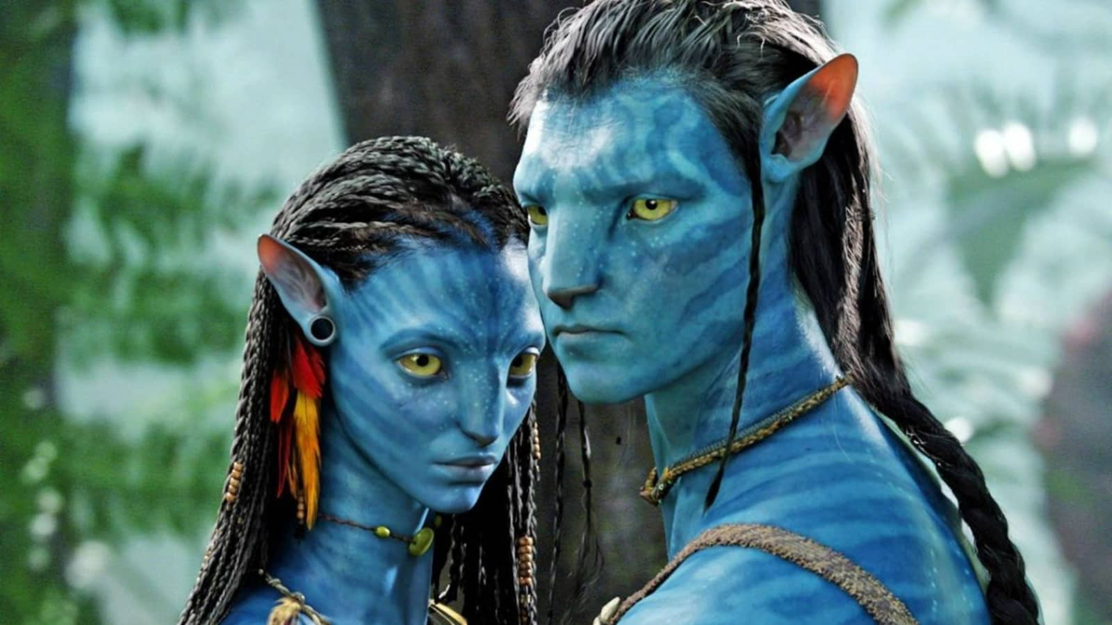
Изкуствен интелект
Какво е изкуствен интелект?
Няма точна дефиниция
Свойства:
Автономност: Способността да се изпълняват задачи в сложна среда без непрекъснато насочване от потребител.
Адаптивност: Способността да се подобрява работата посредством самообучение чрез опит.
Сфери на приложение:
Безпилотни автомовили / дронове / ракети
Компютърно зрение
Алгоритми за откриване на маршрут и безопасно движение
Персонализирано съдържание - реклами, обучение, препоръки
Непрозрачни алгоритми; не е ясно какво съдържание събират за нас и как го обработват
Възможни проблеми: фабрики за тролове, фалшиви новини, пропаганда и други
Разпознаване и обработка на изображения и видео информация
Атрактивни ефекти (напр. във филмовото изкуство)
Потенциални проблеми: генериране на фалшиво съдържание, което е трудно различимо от реално
Системите с изкуствен интелект се обучават върху огромен обем от данни - изображения, видеоклипове, аудиофайлове, текст.
Съдържанието, което споделяме може да бъде достъпено и използвано за обучение на системи с изкуствен интелект.
Източник: Walt Disney Studios
Източник: Elements of AI (https://course.elementsofai.com/)

Slide 16
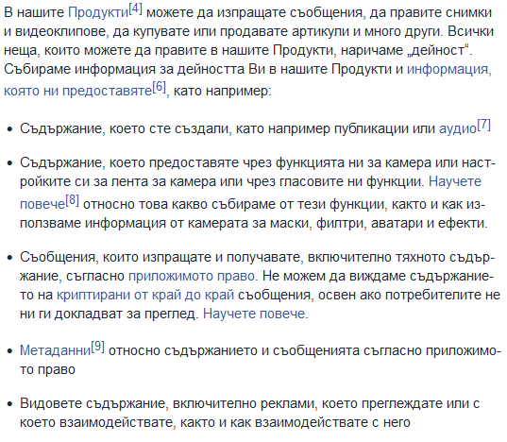
Адаптиране към потребителя
Социалните мрежи, търсачките за информация и други платформи използват системи базирани на изкуствен интелект за да съобразят съдържание с интересите на потребителя - „персонализиране“.
Преглеждат се разнообразни данни:
история на търсене
взаимодействие с платформата
данни за устройството и други
Платформите са по-ангажиращи, но съществува риск от „информационен балон“ - получаване на информация от източници с подобна гледна точка.
Политики за поверителност на Meta (Facebook)

Slide 17
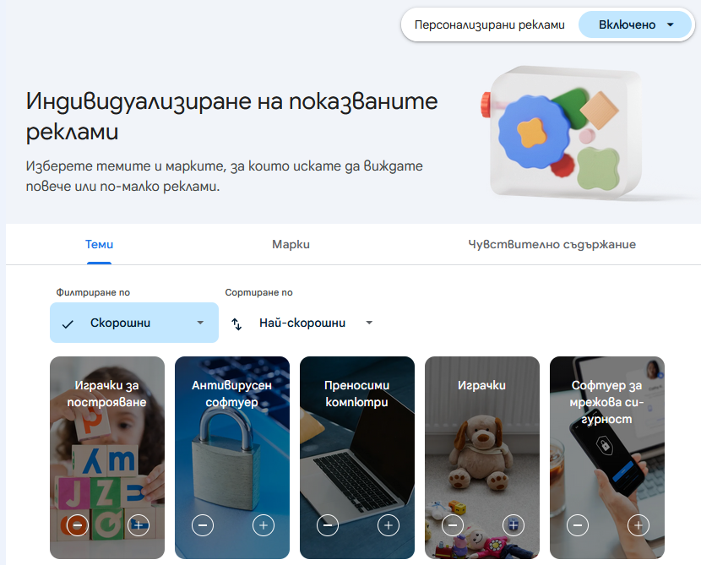
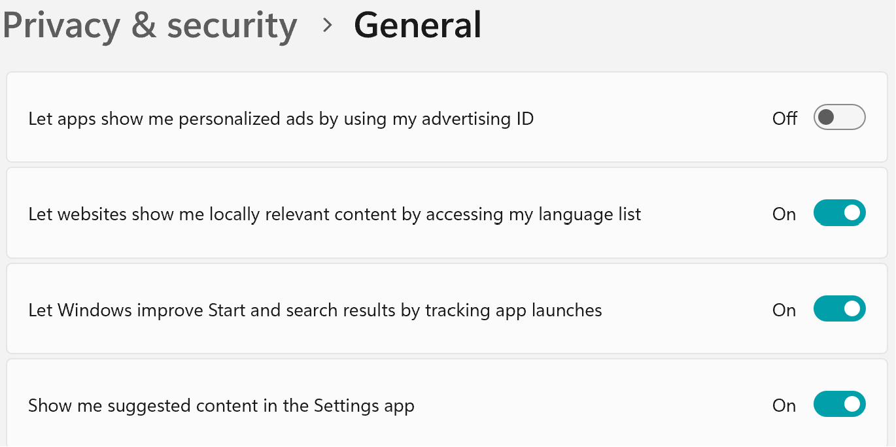
Настройки за събиране на данни
Потърсете как може конфигурирате приложения, софтуер или дигитална платформа за да намалите проследяването, събирането и анализирането на данни за вас.
Настройки на ОС Windows за проследяване и събиране на данни
Настройки за индивидуализирана реклама в Google профил

Slide 18
Умни агенти
Интелигентни (умни) агенти са софтуерни програми, които могат да изпълняват зададени задачи, като се обучават от взаимодействие с потребителя, за подобряване на работата си.
Умните агенти могат да бъдат използвани за:
Управление и планиране на времето (напр. насрочване на срещи)
Взаимодействие без използване на ръце (напр. при шофиране, готвене)
Недвусмислени заявки за точен резултат!
Бъдете конкретни | Намери ресторант | Намери италиански ресторант, който работи до 23:00
Използвайте естествен език | Времето София | Какво е времето в София?
Добавете подробност | Напомни ми за часа за зъболекар | Напомни ми утре в 15:30 за часа за зъболекар
Добавете ключови думи | Пусни ми хубава музика | Пусни ми хитове от 90те

Slide 19
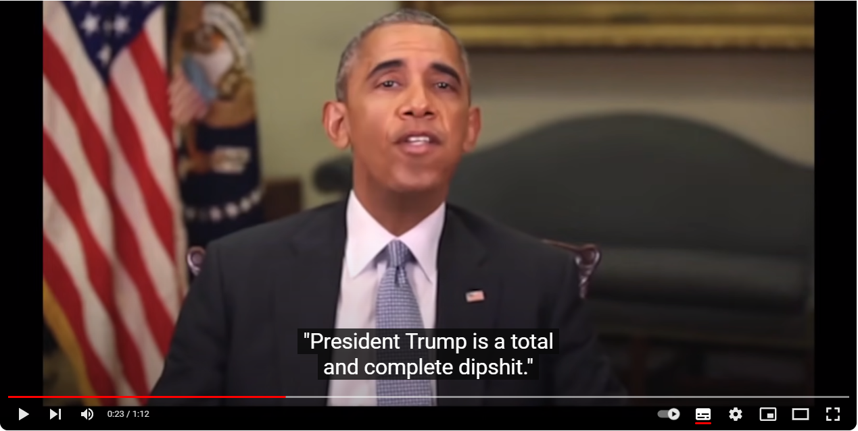
Дълбоки фалшификати (Deep-fake)
Deep-fake е реалистично изображение или видео на човек, в което лицето или тялото му са дигитално променени, така че да изглежда като някой друг, обикновено използвано със злонамерени цели или за разпространение на невярна информация.
Изслушването на комисията за световните заплахи посочи дълбоките фалшификати като нарастваща тревога.
Източник: Oxford Languages
Примери:
Американският актьор Джордан Пийл, BuzzFeed и Monkeypaw Productions създадоха и продуцираха deepfake на Барак Обама.
https://youtu.be/cQ54GDm1eL0?si=_z-DKsk2W9a0bZAG
Deepfake AI е вид изкуствен интелект, който се използва за създаване на убедителни изображения, аудио- и видеофалшификати. Терминът описва както технологията, така и полученото фалшиво съдържание, и е портманто от deep learning и fake.
https://www.techtarget.com/whatis/definition/deepfake
Казуси:
Неволна порнография
Нарушаване на онлайн реноме на приятел или публична личност
Проучване:
Как се създават deep-fake?
https://youtu.be/gLoI9hAX9dw?si=uxR_dNedZ4VJbc8-
Как реагират “големите”?: https://shorturl.at/bFNVW
Notes:
deepfake: a video of a person in which their face or body has been digitally altered so that they appear to be someone else, typically used maliciously or to spread false information.
"the committee hearing on worldwide threats cited deepfakes as a growing concern"
Oxford Languages
Deepfake AI
Deepfake AI is a type of artificial intelligence used to create convincing images, audio and video hoaxes. The term describes both the technology and the resulting bogus content, and is a portmanteau of deep learning and fake.
https://www.techtarget.com/whatis/definition/deepfake
: an image or recording that has been convincingly altered and manipulated to misrepresent someone as doing or saying something that was not actually done or said
https://www.merriam-webster.com/dictionary/deepfake

Slide 20
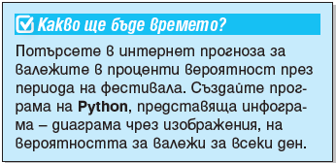
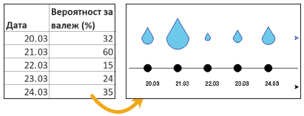
Вградени подпрограми в скриптов език за програмиране Python
Да стъпим на стабилна основа!
Вградени подпрограми:
Предварително дефинирани функции, които са неразделна част от език за програмиране, т.е. вградени са в него.
Вградени подпрограми в Python:
abs(x)
sum(iterable)
max(iterable)
min(iterable)
len(s)
7. клас
Каква е най-голямата вероятност за валеж през периода?
Забележки:
<iterable> е структура, която може да се обходи, например списък
Пълно описание на всички вградени функции: https://docs.python.org/3/library/functions.html
8. клас

Slide 21
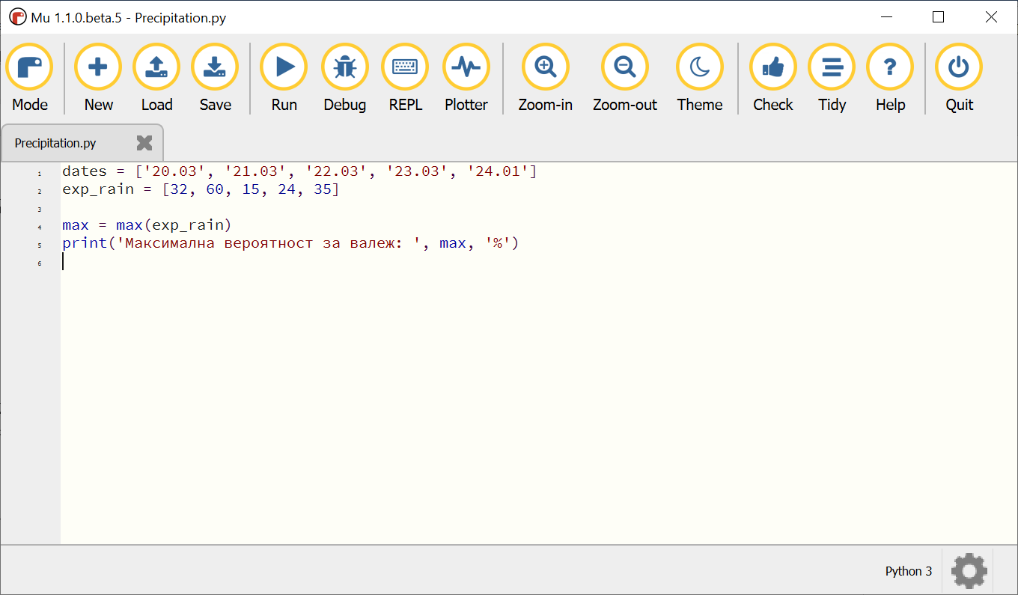
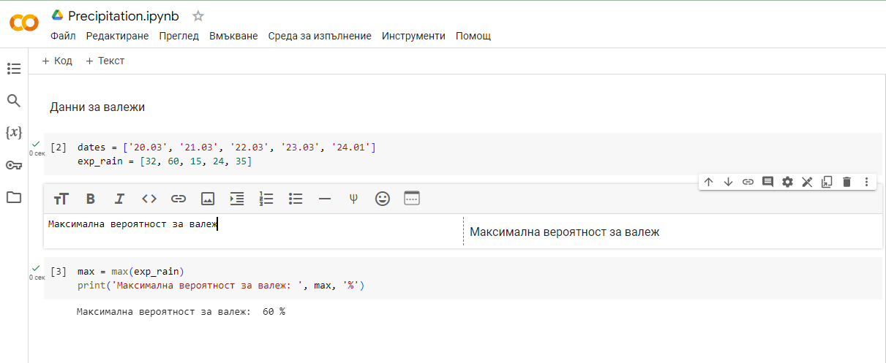
Подходящи среди за програмиране
Code with Mu: https://codewith.mu/
Google colab: https://colab.google/
настолна
онлайн

Slide 22
9. клас

Slide 23
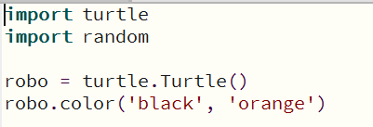
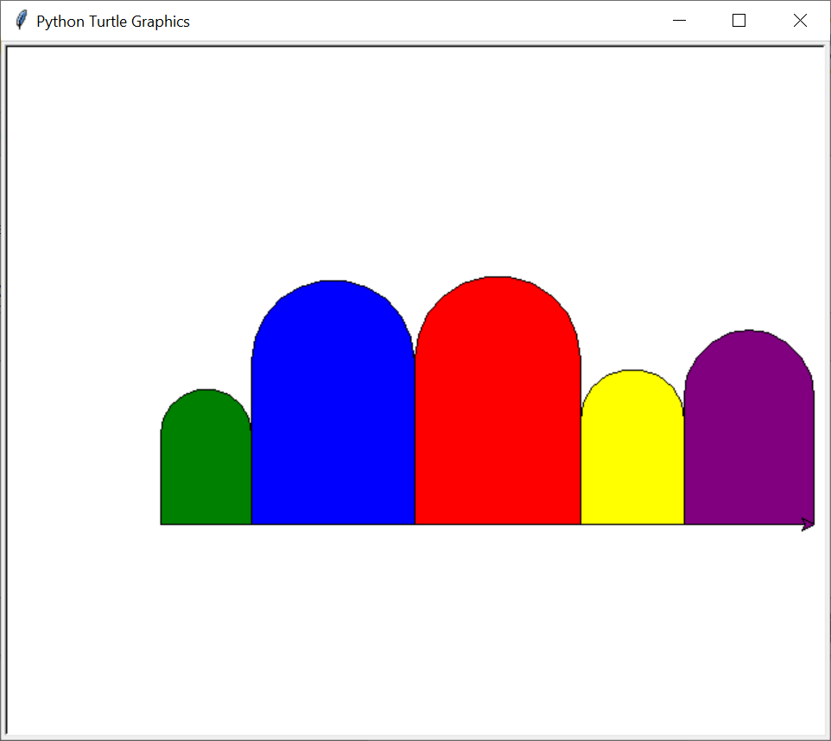
Програмиране: Модули, пакети, библиотеки
Какво представляват?
Защо ни трябват?
Внасяне на библиотека в Python
Библиотеки:
Колекции от предварително описани обекти и програмен код, които могат да се използват за оптимизиране на решението на задача
Трябва да се конфигурират, за да могат да се ползват в дадена програма
От 6. и 7. клас:
Библиотеки в Python:
Свързани модули, които могат да се използват в различни програми
Интегрират се в програма чрез ключова дума import
Внесени са библиотеки за:
Костенуркова графика - turtle
Генериране на случайна стойност - random

Slide 24
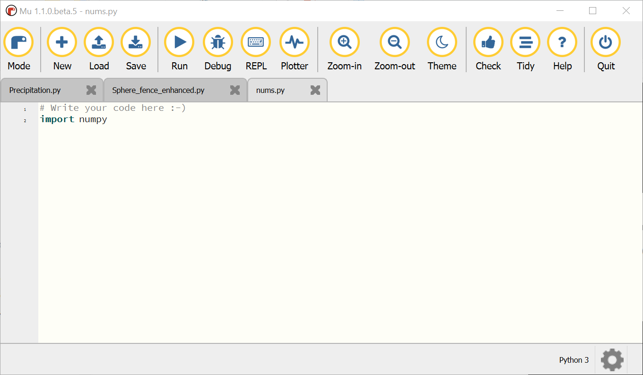
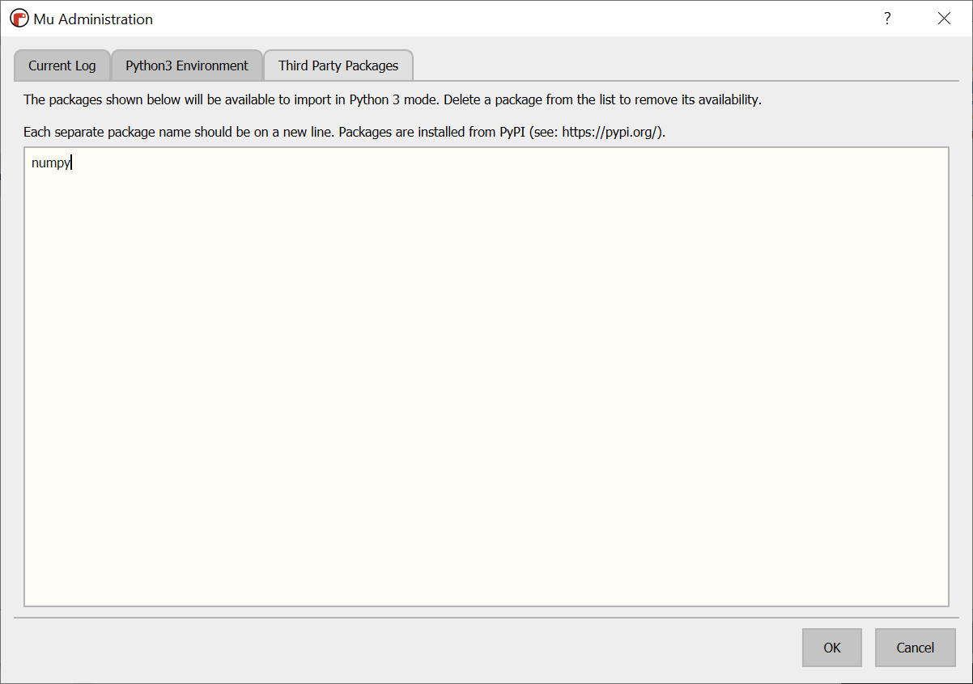
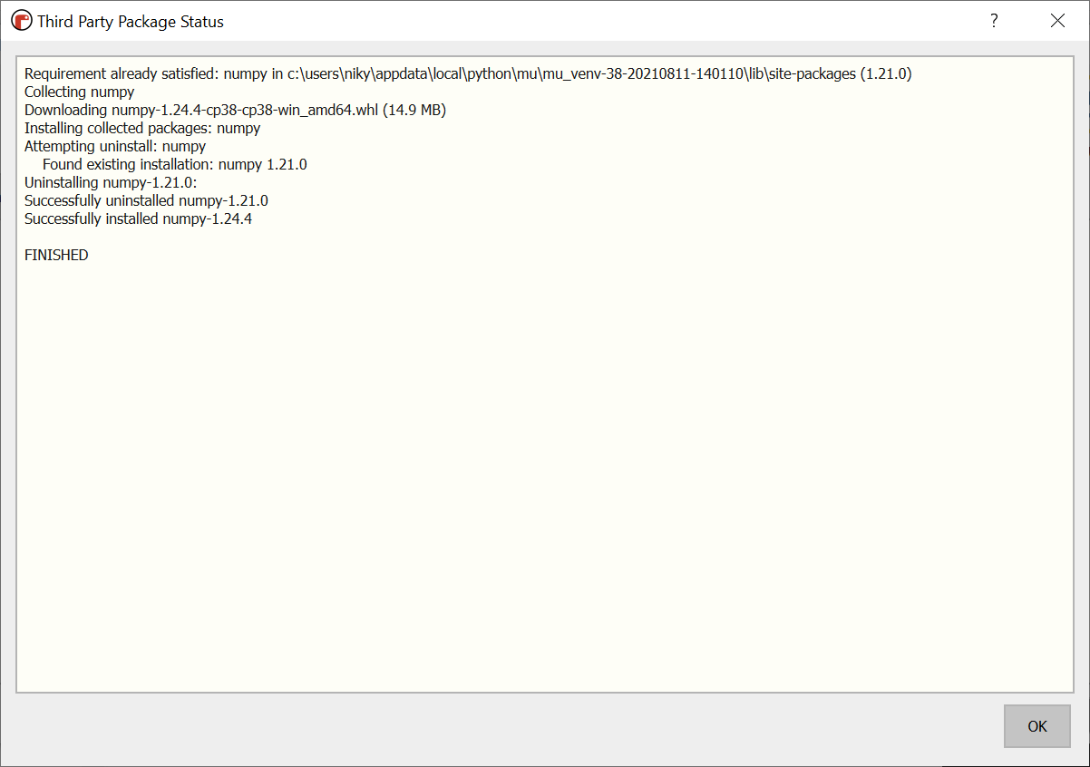
Програмиране: Инсталиране на библиотеки
Някои среди за програмиране изискват библиотеките, които ще се използват, да се инсталират предварително
Инсталиране на библиотека в
Code with Mu

Slide 25
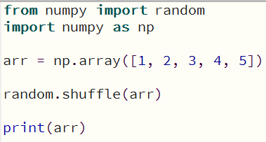
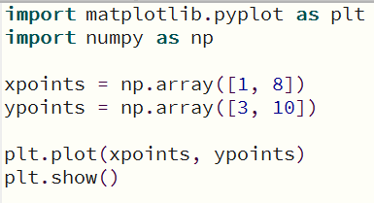
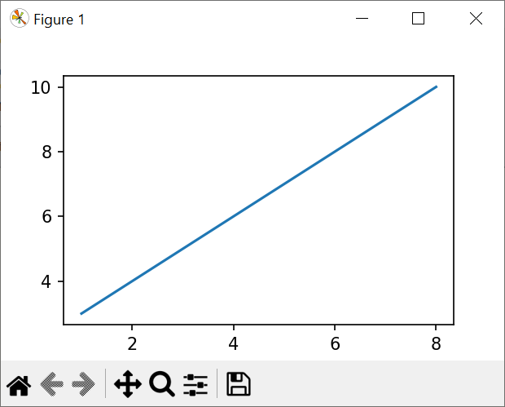
Някои полезни библиотеки
NumPy (Numerical Python)
Библиотека с отворен код за обработка на числова информация
Работи с масиви от числови данни
Използва се в Науката за данните (Data Science)
Matplotlib
Библиотека с отворен код за изчертаване на графики с високо качество
Работи с масиви от числови данни
Използва се за визуализация на данни
https://numpy.org/
https://matplotlib.org/
С ключова дума as за задава псевдоним на модул
Пример: Разместване на числа по случаен начин
Пример: Изчертаване на отсечка
[3 2 4 5 1]

Slide 26
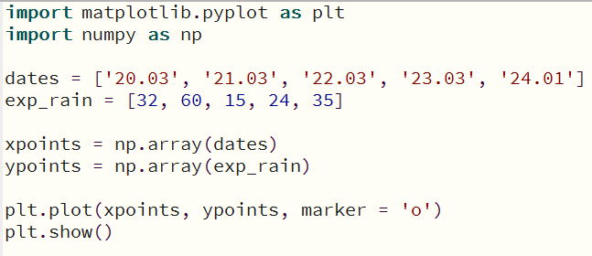
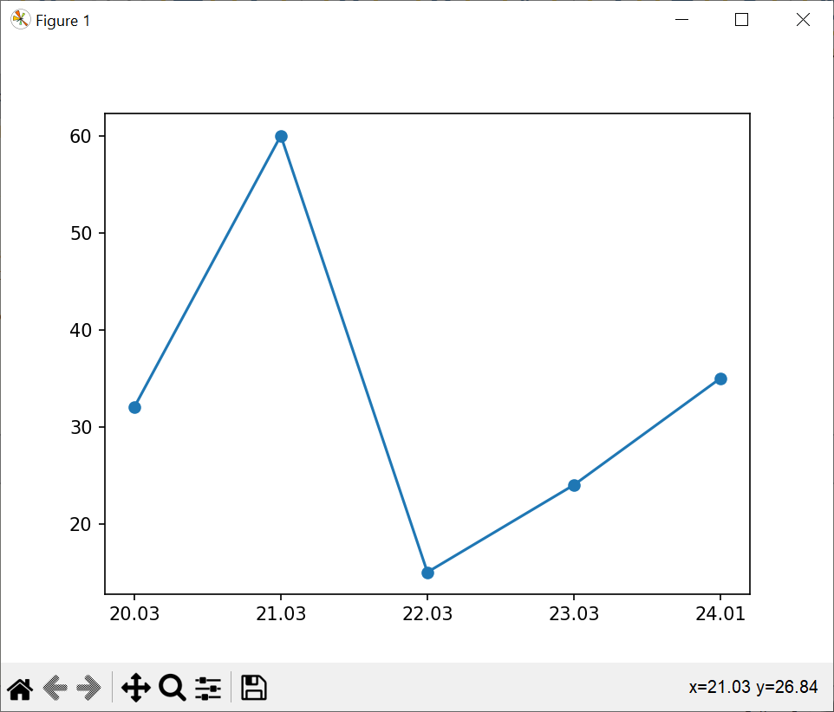
Силата на библиотеките: работен пример
pyplot - подмодул на библиотека Matplotlib за изчертаване на диаграми на Python
plt и np - псевдоними на използваните библиотеки
7. клас
Каква е най-голямата вероятност за валеж през периода?
Преобразуване на списъците в масиви чрез библиотека numpy
8. клас
Създаване на диаграма с абсциса - датите, ордината - вероятността за валежи маркери
Показване на диаграмата
9. клас
Да се начертае диаграма на вероятностите за валеж през периода

Slide 27
10. клас

Slide 28
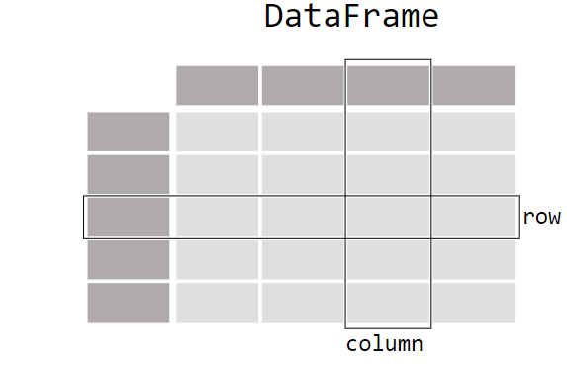
Програмиране: Обработка на големи обеми от данни с Python
Библиотека pandas
Позволява обработка на CSV, Excel и други файлове със структурирани данни
Работи с таблици, наречени DataFrames
Всяка колона от таблицата е серия (Series) и може да се обработва като отделна структура от данни

Slide 29
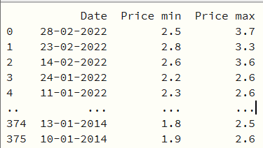
Pandas
Четене на данни от файл
Възможности:
Извеждане на обработени данни във файл
Извличане на подмножество от колоните на таблицата
Сортиране на таблицата по дадена колона
Намиране на минимална, максимална и средна стойност на данните в колона
…
https://pandas.pydata.org/

Slide 30
Източници на набори от данни
Kaggle - онлайн платформа за състезания за анализ на данни и споделяне на големи набори от данни: https://www.kaggle.com/
Национален статистически институт: https://nsi.bg/
Eurostat: https://ec.europa.eu/eurostat/data/database
Портал за отворени данни: https://data.egov.bg/
Внимание! Не забравяйте за правата за ползване!

Slide 31
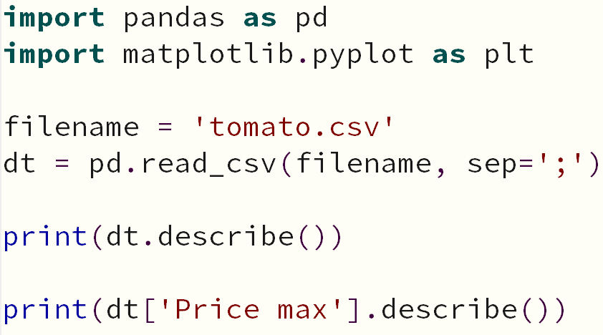
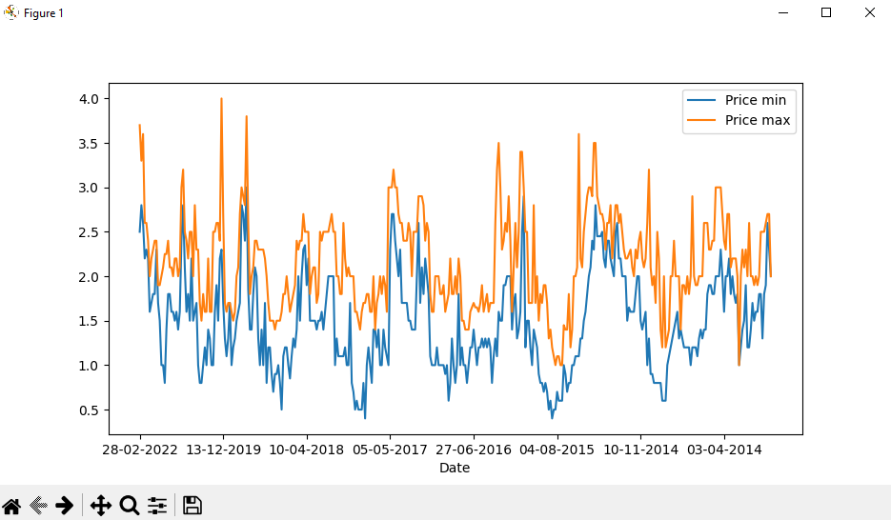
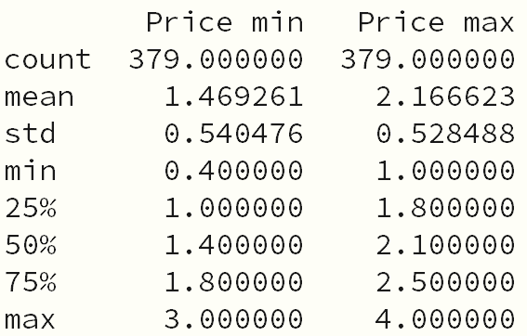
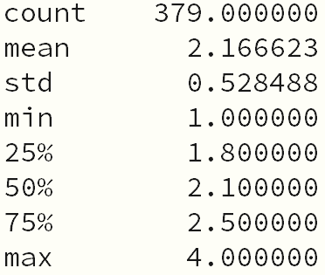
Пример: Цени на домати
Въвеждане на необходимите допълнителни библиотеки
Промяна на индекса на таблицата
Прочитане на данни от файл
Създаване и показване на диаграма
Дескриптивна статистика за всички данни
Дескриптивна статистика за една колона
Данни - Цени на плодове и зеленчуци в България, автор: Nikola Bozhinov https://www.kaggle.com/datasets/vislupus/vegetable-and-fruit-prices
Контроли за настройки на визуализацията

Slide 32
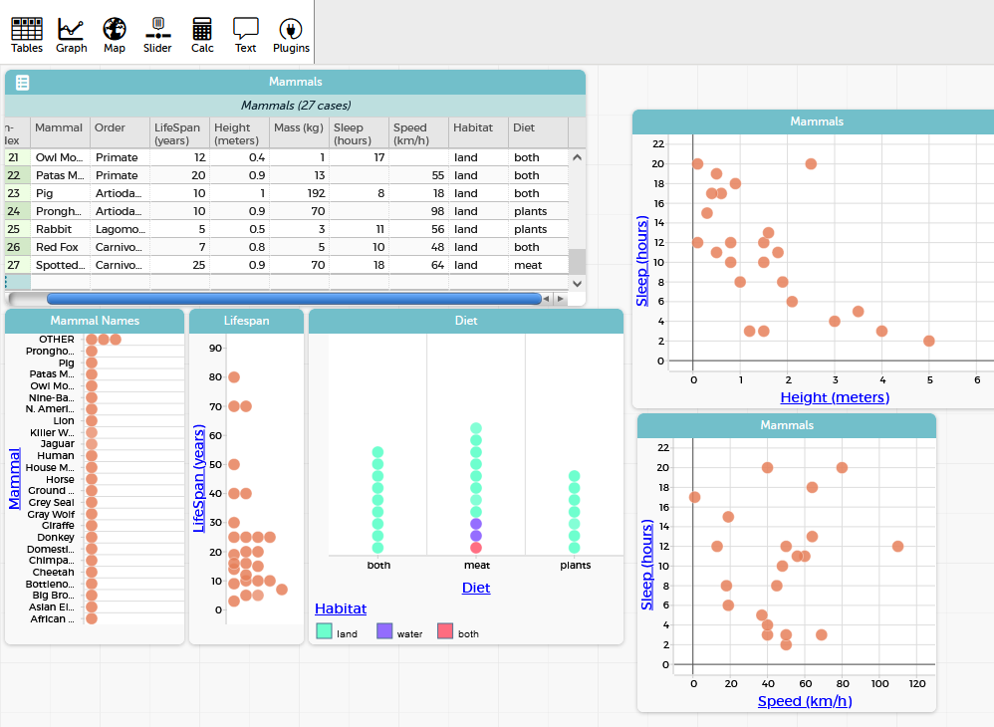
Визуализация на данни в специализирани платформи
Обработка на данни в платформи като CODAP (https://codap.concord.org/) или Power BI (https://www.powerbi.bg/) за откриване на зависимости между данните.
Възможност за междупредметни връзки с математика, природни науки, география.

Slide 33
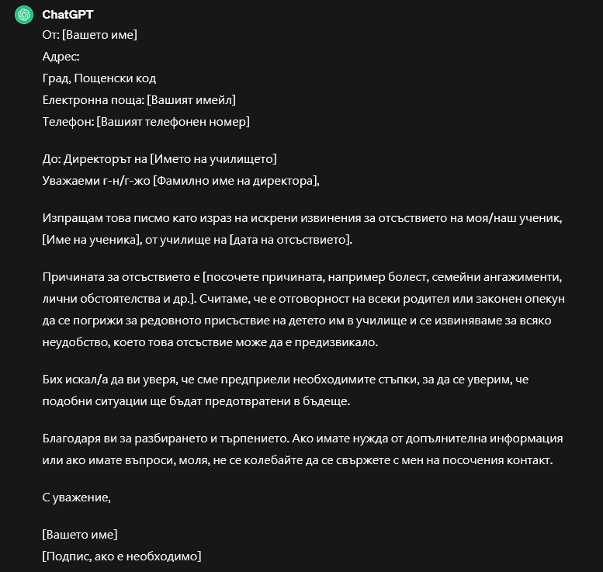
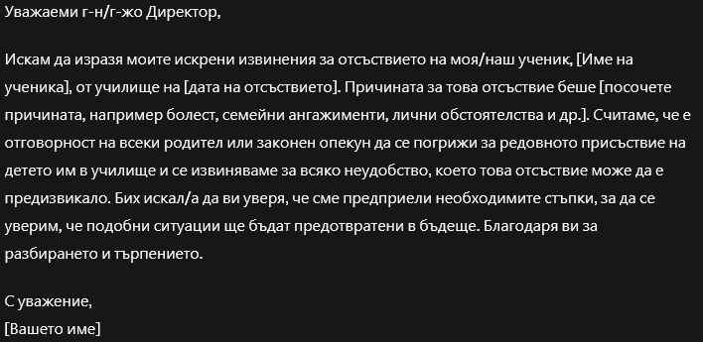
Заявки към средства с изкуствен интелект
Вход: Напиши писмо до директора на училище за извиняване на отсъствие на ученик.
Вход: Напиши писмо до директора на училище от името на родител за извиняване на отсъствие на ученик в рамките на 5 изречение.

Slide 34
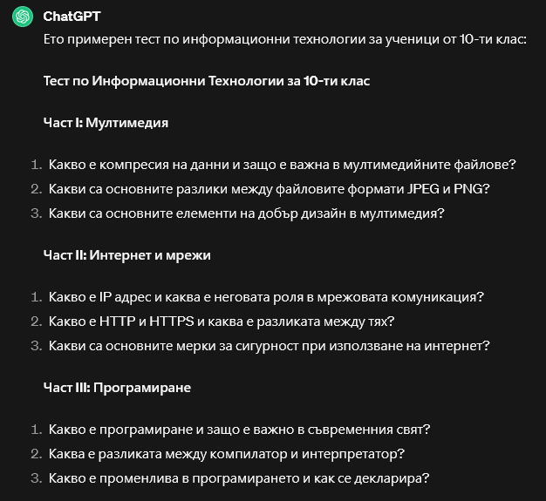
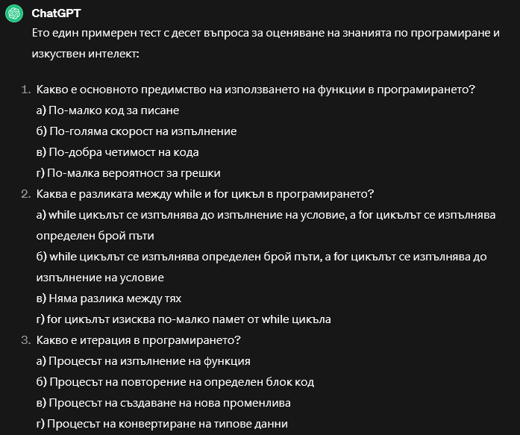
Заявки към средства с изкуствен интелект
Вход: Напиши тест по ИТ за 10 клас
Вход: Напиши тест състоящ се от 10 въпроса за оценяване на знанията по ИТ на учениците от 10 клас върху темата Програмиране и изкуствен интелект.

Slide 35
Сами по себе си технологиите са нищо. Важното е да имаш вяра в хората, в това, че те по същество са добри и умни и, ако им дадеш инструмент, те ще направят чудесни неща с него!
Стив Джобс
Notes:
Елиза:

Slide 36
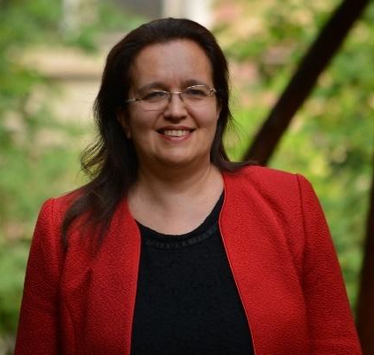
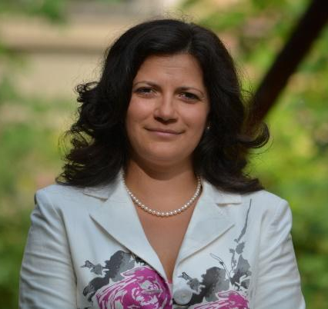
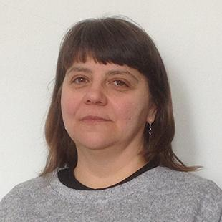
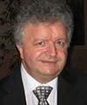
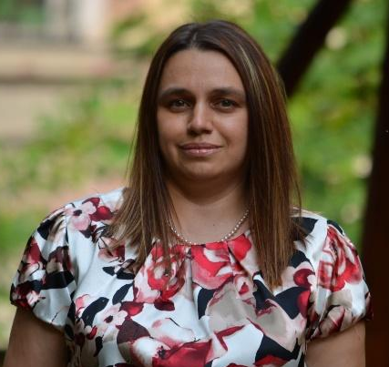
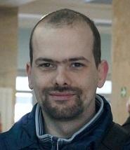
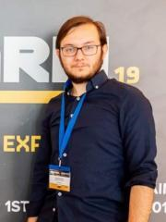
Ако имате нужда, ние сме до вас
Николина Николова
Елиза Стефанова
Мирослава Николова
Дафинка Митева
СУ „Св. Кл. Охридски“
nnikolova@fmi.uni-sofia.bg
СУ „Св. Кл. Охридски“
eliza@fmi.uni-sofia.bg
НПМГ „Акад. Л. Чакалов“
Ilieva.miroslava@gmail.com
СУ „Св. Кл. Охридски“
dafinca@fmi.uni-sofia.bg
Красен Стефанов
Филип Петров
Станислав Иванов
Диана Петрова
ПЧМГ
petrova.diana.p@gmail.com
СУ „Св. Кл. Охридски“
krassen@fmi.uni-sofia.bg
СУ „Св. Кл. Охридски“
philip@fmi.uni-sofia.bg
СУ „Св. Кл. Охридски“
stanislav.ivanov@fmi.uni-sofia.bg
Notes:
С нас – да ☺

Slide 37
Да се захващаме за работа!

